Slide 1
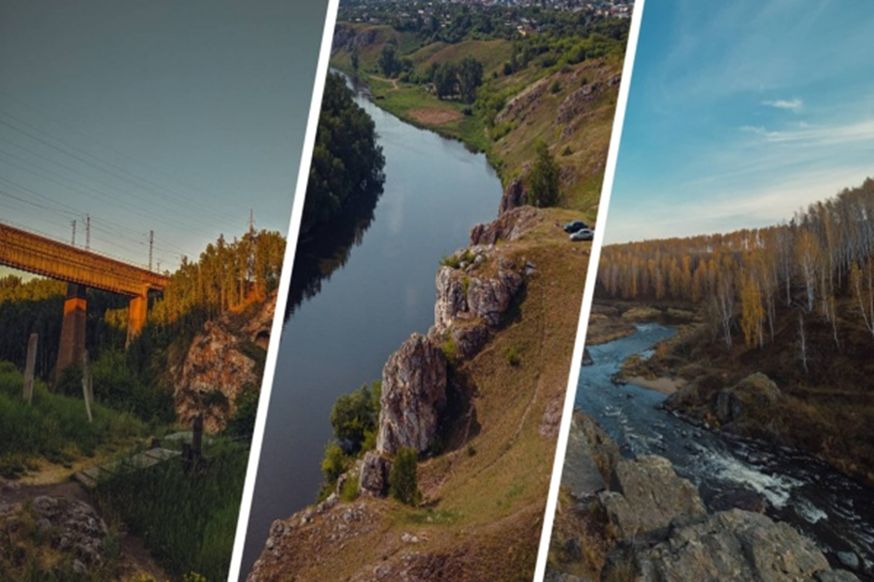

Красота города- скалы вокруг Исети
Школа пожилого возраста
Направление “Социальный туризм”
Преподаватель:
Специалист по соц. работе
Киричек В.М.

Slide 2
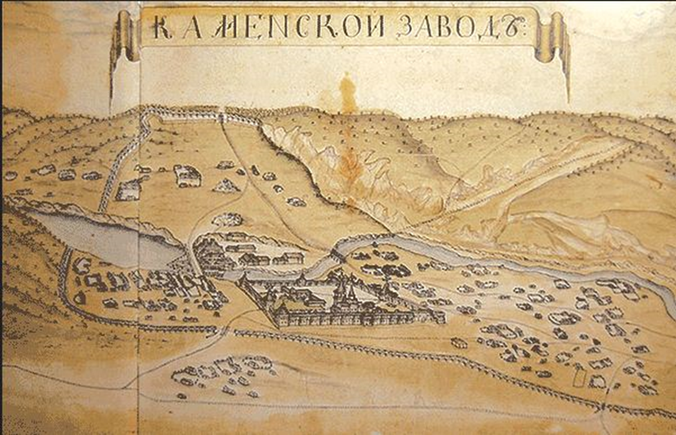
Первое поселение на реке Каменка возникло в 1682 году.
В 1700 году вышел указ Петра I об основании в 1701 году первого на Урале чугунолитейного завода. Около двух веков Каменский завод был главным поставщиком чугунных орудий для российской армии и флота.
20 апреля 1935 года поселок получает статус города. В 1939 году в городе построен Уральский алюминиевый завод(комбинат). В июне 1940 года Каменск переименован в Каменск-Уральский. Во время Великой Отечественной войны Уральский алюминиевый завод единственный в стране обеспечивал авиацию. 5 мая 1944 года был запущен металлургический завод. В послевоенные года Каменск становится третьим по значимости городом области. Каменск–Уральский расположен у слияния рек Исеть и Каменка.
Из-за большого количества промышленных предприятий город является неблагополучным в экологическом отношении: атмосфера загрязнена выбросами диоксида серы, оксида углерода, диоксидом азота и т.д., река Исеть загрязнена настолько, что стала непригодна даже для купания. И в этом загрязнении еще можно любоваться тем природным и нетронутым, что создано природой и суметь уберечь то, что сохранилось. Туристы, интересующиеся древнейшей историей заселения этого края, получат возможность узнать много нового и интересного.

Slide 3
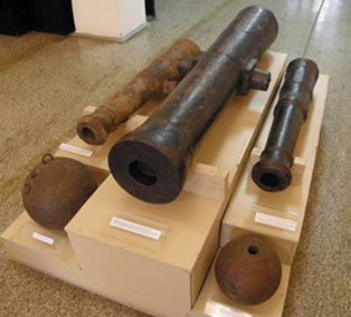
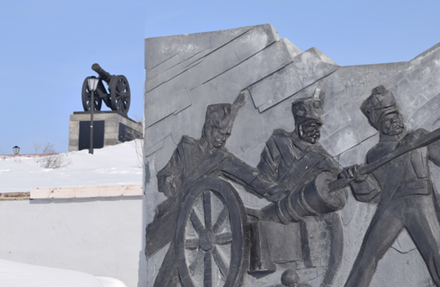
Начать заниматься туризмом легко, особенно если есть желание приходить смотреть и слушать. В школе пожилого человека мы будем рассказывать о том, как и где можно посмотреть и при этом остаться довольным собой и уральской природой. Дайте путешествовать вместе!
Первое поселение появилось на реках Исеть и Каменка, берега которых изобиловали залежами железной руды. Далматовский монастырь, основанный иноком Далматом в 1644 году на левом берегу реки Исеть, решил воспользоваться ситуацией и попросил у казны в пользование эти земли как неосвоенные и неиспользуемые. В 1682 году вышел указ, по которому они отошли во владение монастыря. Так здесь появилось Железенское поселение.
Местные жители стали добывать железо, выплавлять его в небольших печах и использовать для собственных нужд. В 1700 году в результате битвы на реке Нарва российская армия потеряла почти всю артиллерию. В те времена качественное железо закупалось за границей. Но в связи с войной все торговые связи были разорваны. Петр I, узнав о богатых залежах железной руды на Урале, издал указ в 1701 году о переходе земель обратно в казну, и в этом же году началось строительство железоделательного завода. В нем выплавили первый чугун, а поселение стало называться Каменский казённый чугунолитейный завод.

Slide 4
На лекциях в нашей школе покажем и расскажем о крутых местах , в прямом и переносном смыслах, Каменска-Уральского и Каменского района, о которых многие из вас наверняка и не знали. О местах куда точно стоит съездить или сходить за новыми впечатлениями и шикарными снимками
— Там каньоны, пещеры, известняковые останцы в виде столбов, каменные ворота и порог Ревун. И почти все это — на территории города. В шаговой доступности, — рассказывает Александр Пахалуев. Уральский фотограф и фанат природы родного края. Он показывает, чем богат Средний и Южный Урал.
— Единственный минус — то, что Исеть не очень пригодна для купания. Хотя после Екатеринбурга она частично самоочищается. Но радостно нырять в нее я не советую.
Скала Богатырек, Майская поляна, скала Динозавр
Скалы Мартюшева
Скала Белый Камень и гряда небольших скал на реке Каменке
Памятник природы «Каменные соты»
Слияние рек Исети и Каменки, Лобастый Камень
Подвесные мосты
Исетский каньон
Скала Мамонт
Скала Каменные Ворота
Порог Ревун (Буркан) и Смолинская пещера

Slide 5
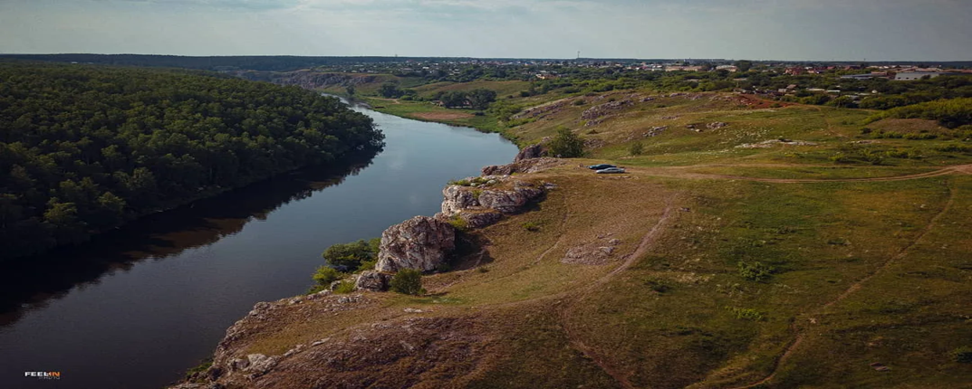
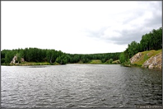
В районе Каменска-Уральского река Исеть протекает в скальном коридоре. Уникальные скалы по берегу Исети признаны комплексным памятником природы, считаются оригинальными геоморфологическими образованиями, сложены известняками, в борах над скалами произрастают редкие скальные растения.
В этом районе природные ландшафты Исети вызывают восхищение: величественные скалы, белые утесы и пещеры, сосновые боры.
Сейчас Исеть загрязнена стоками промышленных предприятий, заболочена, но ученые говорят, что в истоках Исети еще сохранились нетронутые леса, гнездовья птиц, убежища зверей.

Slide 6
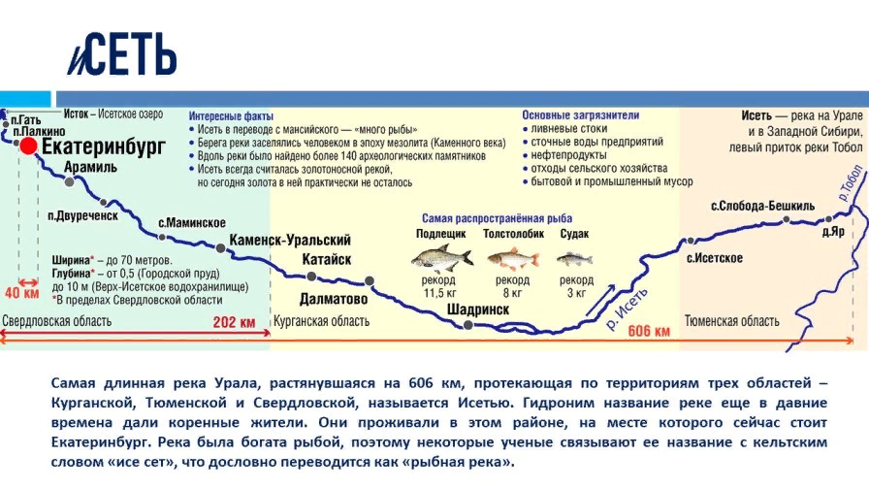
Река Исеть – одна из самых длинных рек на Урале (606 км). Она протекает по Свердловской, Курганской, Тюменской областям. Общепринятой версии происхождения названия реки Исеть не существует. Предлагались следующие версии: татарская (ис эт – собачий запах), кетская (исе сет – рыбная река), вогульская (много рыбы).
Люди начали осваивать здешние места более 9000 лет тому назад – на берегах обнаружено множество стоянок древнего человека. По сей день в скалах находят древние жертвенники, наскальные рисунки, мастерские по производству каменных орудий, горны древних металлургов, копи.
В районе города Каменска-Уральского, река Исеть протекает в скальном коридоре. Уникальные скалы по берегу Исети признаны комплексным памятником природы,

Slide 7
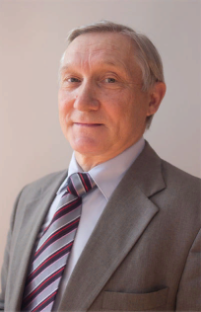
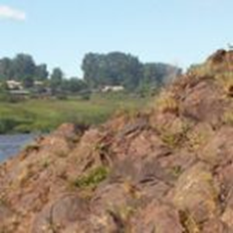
Объекты, имеющие научную, культурно-историческую, эстетическую и иную ценность.
Всего в крае насчитывается 22 памятника природы областного значения, в том числе 12 на территории Свердловской области в городе Каменск-Уральский и 10 в Каменском районе. Одиннадцать из них паспортизировал преподаватель школы №16, краевед В.А. Гусев.
. Больше всего памятников природы расположено на . . . . берегах реки Исеть.
Болото Березовое – расположено в 2 км восточнее д. …………Черноскутово. Площадь 47 га. 97% поверхности занято березовым лесом. Засоленное.
Болото Черное – самое южное болото Свердловской области. Площадь 522 га. Это самый большой по площади памятник природы нашего края. Имеет овальную форму. Занимает дно пятнадцатиметровой впадины, сложенной плохо пропускающими воду суглинками. Из болота берет начало река Таушкановка.
Волковское обнажение шаровых лав находится на . . левом берегу Исети в 80 метрах выше Волковской . . плотины. Имеет вид мыса высотой 3-3,5 метра. Сложено диабазами - твердыми магматическими породами, залегающими в виде шаровых или подушечных лав. Размер подушек колеблется от 0,5 до 1,5 метров. Шаровые лавы - свидетели подводного вулканизма. Представляют собой застывшую лаву подводного вулкана, извержение которого происходило на глубине не менее 3000 метров около 350-370 млн. лет назад. Геологический памятник природы.

Slide 8
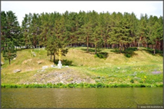
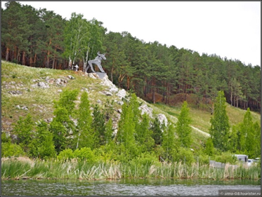
На левом берегу р. Исети высится православный поклонный крест, освященный в честь святого Исаака Сирина, тезки отца-основателя г. Каменска-Уральского игумена Исаака (Мокринского)
На слиянии рек Каменки и Исети, среди грандиозных природных памятников, в 1980-х годах была установлена и рукотворная скульптура – металлический Лось. В наши дни для жителей Каменска-Уральского она является таким же символом города, как Пушка или здание Краеведческого музея.
Автором памятника стал скульптор Владимир Владимирович Пермяков. Идею для данной скульптуры ему подсказал случай – однажды, в кон. 1970-х, в город забрел реальный лось. Размышляя над этой историей в своей мастерской на ПО «Октябрь», Пермяков вылепил первую модель. Материалом для нее послужил смешанный с алебастром мякиш из трех буханок белого круглого хлеба.
Утвержденный памятник было решено исполнить в металле. Выбор пал на сталь. При сборке в первоначальный образец пришлось внести коррективы. В частности, придать фигуре лося вид движения. Из-за этого задние копыта сохатого получили разные точки опоры.
Кроме того, что скульптор увековечил в памятнике реально произошедший в городе момент, Лось является и набором символов. Во-первых, это животное, наравне с соболем, глухарем и ящерицей активно представляет Урало-Сибирский регион.

Slide 9
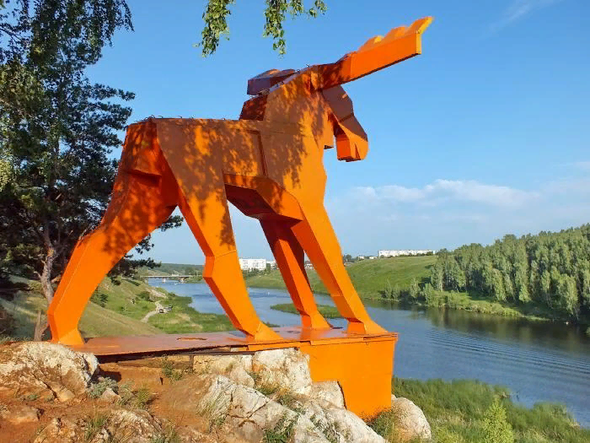
Во-вторых, абстрактно-угловая форма ассоциирует памятник с реалиями человеческой жизни. Например, что за безобразным лицом скрывается душевная красота. Тем самым В. Пермяков отобразил в своей скульптуре слова английского классика Томаса Гарди: «…тот, которого мы видим вблизи, проигрывает, так как нет теней, скрывающих его недостатки, а далекие туманные фигуры вызывают только уважение, и самые недостатки их на расстоянии превращаются в достоинства». С другой стороны Лось стал олицетворением теории о единстве противоположностей. Он красив, но при этом страшен. А еще он как бы говорит людям: чтоб оказаться на высоте, надо поменяться.
Памятник был установлен в середине 1980-х г. на скалистом берегу р. Исети. Сейчас это территория Разгуляевского лесопарка, где в годы становления Каменского Завода добывали железную руду. Изначально скульптура была серебристого цвета, отчего хорошо гармонировала с окружающим ландшафтом. За 30 лет его четыре раза перекрашивали. Лось становился серым, розовым, пятнистым. Сегодня его основным колером стал оранжевый. К сожалению, очень часто Лось подвергается насилию со стороны вандалов. Его ровные бока год от года пополняются нецензурными надписями и безвкусными граффити.
Тем не менее, за памятником закрепилось немало городских легенд. По одной из них, в полнолуние облик Лося преображается, и угловатый зверь начинает походить на своих диких собратьев. Если верить другому мифу, то 5 июня, во Всемирный день окружающей среды, железный сохатый сходит со своего постамента и вместе с другим скульптурным копытным, Оленем у ост. «Техникум», скачет по городу (этим в шутку объясняются плохие каменские дороги).
«

Slide 10
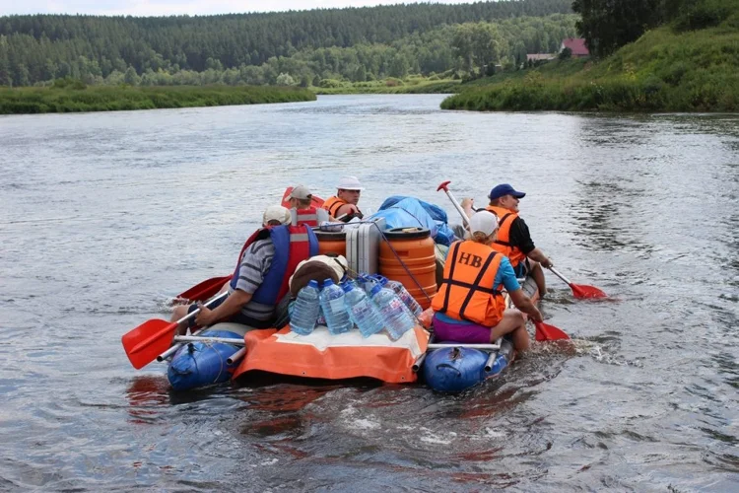
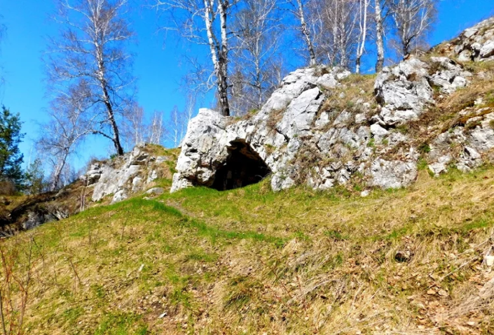
Туризм и отдых на реке Исеть
Река Исеть находится сразу в трех климатических мини-секторах континентального пояса. В умеренном «предгорном» (верховья). В «каньонном» (среднее течение). И в «сибирском равнинном» («низы»). В итоге на каждом из участков отдыхающего ждут отдельные погодные условия, предрасполагающие к разным видам досуга. На пространстве первого кластера температура прибавляется стремительно. Релакс из-за более мягких весенне-летних условий доступен целых 5 месяцев в году (сплав, рыбалка, конный поход, сельская вылазка, пикник, собирательство, начальный треккинг, любой воздушный экстрим, джип-сафари, многодневные палаточные походы, а кое-где и охота). Но тут пока нет места для альпинизма или спелеотуризма. Ландшафт антропогенный. Далее все наоборот – экстрима хоть отбавляй («жесткий» рафтинг, горный треккинг, альпинизм, дельтапланеризм и парапланеризм, прогулки по пещерам, «заводам-брошенкам» и даже роупджампинг).
Наше описание реки Исеть показывает все то, благодаря чему ее можно использовать как водную дорогу, а главное – в качестве последовательного ряда мест незабываемо отдыха . Никакие минусы не перевесят плюсы этих 606 километров. На них вы увидите множество ярких природных урочищ, исторических памятников и даже «столицу» всего Урала (к слову, водную артерию называют «строптивой дочерью» этой горной системы)…

Slide 11


Информацию подготовила :
Специалист по социальной работе Киричек В.М.
Участок №7
В работе были использованы материалы из:
1.GoToNature.ru - Двигай на природу
Турклуб
2.
3. "Ураловед" - авторский проект Павла Распопова об Урале
4. Уральский фотограф Александр Пахалуев Alexander Feelin
5. - Экскурсии выходного дня

